Slide 1
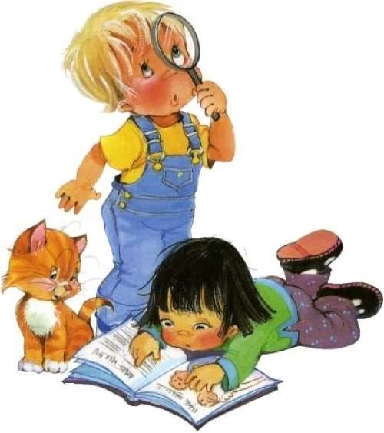
Муниципальное казенное дошкольное образовательное учреждение детский сад комбинированного вида №6
Газета для родителей подготовительной группы
«ПОЧЕМУЧКА»
Выпуск № 3
Март - май 2019 г.

Slide 2
Содержание
1. Прикоснись к природе сердцем!
Природа в жизни вашей семьи
Памятка для родителей по воспитанию доброты к природе
2. Учимся наблюдать
3. Развиваемся играя
4. Из жизни детского сада

Slide 3
Прикоснись к природе сердцем!
Я сорвал цветок, и он завял.
Я поймал жука,
И он умер у меня на ладони.
И тогда я понял,
Что прикоснуться к природе
Можно только СЕРДЦЕМ.
Памятка для родителей по воспитанию доброты
1. Любите своего ребенка. ласково называйте его по имени.
2. Помните, природа - наш главный педагог. Чаще бывайте с ребенком на природе.
3. Имейте в семье животное или растения. Поручайте заботу о них детям.
4. Учите детей правильному общению с живыми существами.
5. Доведите до сознания ребенка, что измятая травка, сорванный цветок - живые, от грубого и жестокого отношения им больного.
6. Учите детей не причинять живому зла, помогать всему живому.
7. Создавайте ситуации, зовущие к добру и состраданию.
8. Поощряйте детей за сочувствие и оказание помощи тем, кто в этом нуждается.
9. Учите исправлять свои ошибки.
10. Учите не словами, а делом оказывать помощь природе, например, подкармливать зимующих птиц, залечить рану на стволе дерева.
11. Не унижать своего ребенка и не обсуждать его поступки при других.
12. Придумывайте вместе с детьми сказки, рассказы о доброте.
13. Используйте положительные примеры из детской литературы при воспитании ребенка.
Природа в жизни вашей семьи
Все начинается с детства и экологическое воспитание следует начинать как можно раньше, когда сердце ребенка наиболее открыто для добра. Все, что он поймет, увидит, чему научится в своем окружении, обязательно отразится на его будущей взрослой жизни. Ребенка необходимо учить любить окружающих людей, родителей, друзей, природу, животных и растения. Изначально в детях живет потенциал любви ко всему живому. И если малыш подрастая, начинает губить природу, животных, то в этом виноваты, прежде всего, взрослые, потому что воспитание любви начинается уже с младенческого возраста, и очень важно вовремя привить чувство ответственности за все живое на земле. От нас взрослых зависит, будет ли ребенок любить природу, заботиться о ней. Правильное отношение к природе, бережное отношение к животным начинается именно в семье. Научить любви к живому - значит обезопасить ребенка от возникновения эгоизма, черствости, безразличия к чужой судьбе. Что же делать родителям? Как научить любить и понимать природу - это интересует каждого.

Slide 4
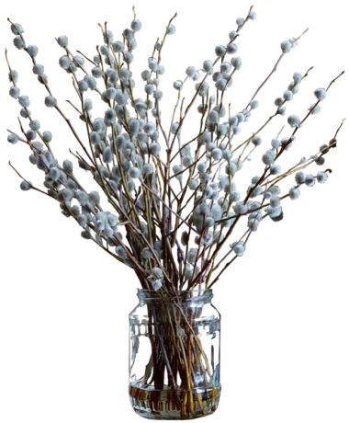
Учимся наблюдать
Во время прогулок с ребенком понаблюдайте за приметами наступающей весны. Обратите его внимание на чистое голубое небо, легкие кучевые облака, яркое солнце. Покажите сосульки на крышах, послушайте песенку весенней капели. Пусть ребенок научится слушать природу и удивится, как весело зачирикали воробьи и затренькали синицы.
Обратите внимание ребенка на то, что в парках и скверах птиц стало больше, послушайте вместе их разноголосый гомон, понаблюдайте за тем, как они строят гнезда.
Покажите ребенку, как просыпаются после долгого зимнего сна растения. Вовсю пушится верба, появляется зеленая трава, распустились первые цветки пролески, гусиного лука, ветреницы, набухли и вот – вот раскроются почки на кустах и деревьях.
Познакомьте ребенка с народными приметами:
Длинные сосульки – к долгой весне. Снег скоро тает и вода бежит дружно – к мокрому лету.
Если сверкает молния, а грома не слышно – лето будет сухим.
Проведите с ребенком опыт с веточками деревьев. Для этого срежьте осторожно веточки разных деревьев (береза и верба) и поставьте их в воду. Рассмотрите почки на каждой веточке, уточните форму, размеры, сравните их. В течении двух недель наблюдайте за состоянием веточек. Обсуждайте с ребенком изменения происходящие с ними.

Slide 5
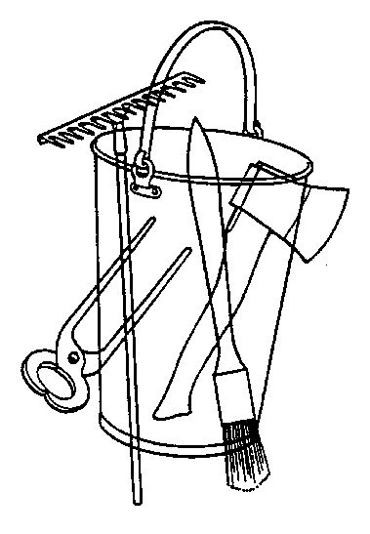
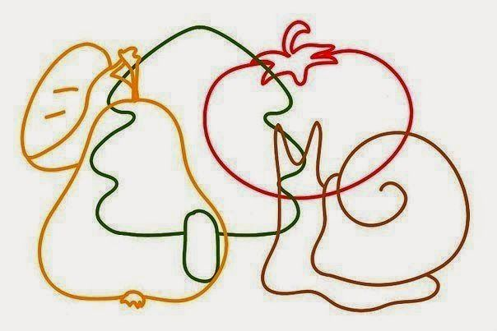
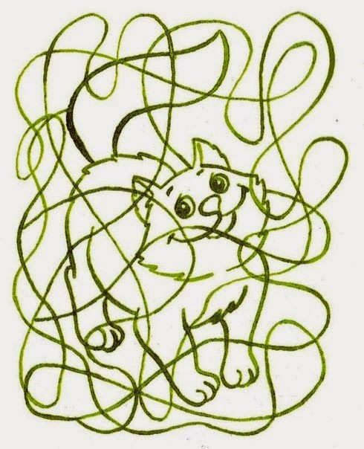
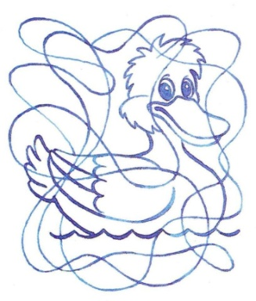
Развиваемся играя
Предложите ребенку игры с рассматриванием наложенных друг на друга или «зашумленных» изображений предметов. Эти упражнения очень полезны для старших дошкольников: тренируют зрительные анализаторы, развивают зрительное восприятие и память, образное мышление. Такие упражнения позволяют закреплению обобщающих слов.
Проверьте механическую память сына или дочери.
Прочитайте ребенку несколько пар слов:
весна – солнце, снег – ручей, вода – кораблик, крыша – сосулька, поляна – проталина , небо – облако, ветка – птица, дерево – ветер, подснежник – снежинка , лед – лужа.
Затем называйте только первые слова пар, а ребенку предложите называть вторые слова. Если ребенок запомнил хотя бы половину пар, он справился с заданием.
Проведите игру «Какое слово лишнее?»(дети объясняют почему то или иное слово лишнее)
капель, проталинка, урожай, сосулька
подснежник, весна, листопад, грач
таять, капать, набухать. Заготавливать
март, апрель, декабрь, май

Slide 6
Из жизни детского сада
27 февраля отмечается Международный день полярного медведя. В этот день ребята нашего детского сада отправились в путешествие, в настоящую экспедицию в Арктику – в царство снега и льда. Во время путешествия дети познакомились с обитателями Арктики, порассуждали над тем, почему полярный медведь белого цвета, чем он питается, почему не замерзает в мороз. Дети провели небольшие исследования-опыты, в результате которых они узнали, почему айсберг не тонет и почему животные Арктики не замерзают в сильный мороз. Путешествие продолжилось на участке детского сада, где детей встречали обитатели холодного Севера. Дети увидели настоящее Северное сияние, а в конце путешествия всем обитателям Арктики сказали свои самые добрые пожелания.

Slide 7
Из жизни детского сада
Экологическая акция «МЫ ВСТРЕЧАЕМ ПТИЦ!»
В нашем детском саду прошел заключительный и самый важный этап экологической акции «Мы встречаем птиц!». Педагоги, родители и дети серьезно и с удовольствием приняли участие в акции: дети рисовали рисунки, учили стихи про птиц, сочиняли рассказы, делали совместно с родителями поделки, которые были представлены на выставке «Птичий вернисаж. Дети совместно с педагогами, родителями вышли на улицу с плакатами, птичками в руках встречать птиц. Папы повесили скворечники, дети читали стихотворения, отгадывали загадки.
Наш детский сад принял участие в конкурсе проектов по благоустройству общественных территорий города Узловая.
После подведения итогов «Приз зрительских симпатий» получил дизайн проект «Зона отдыха Трестовский пруд», выполненный нашим детским садом.

